Slide 1
Evropská filosofie
Antický svět a jeho první filosofické otázky
Zuzana Svobodová

Slide 2
Emanuel Rádl: Dějiny filosofie
Proč?

Slide 3
Emanuel Rádl: Dějiny filosofie
Proč?
zrod evropské racionality jako živý a neustálý zápas o pravdu
nikoli chladné myšlení typu racionality, ale: skrze hledání řádu světa (ř. kosmos) objevování základů pro lidskou morálku a spravedlnost

Slide 4
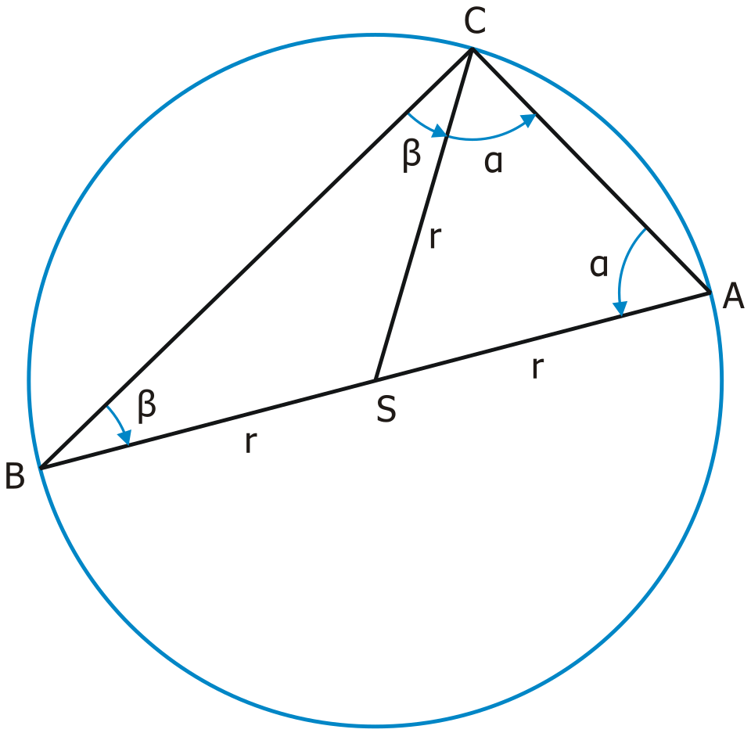

Slide 5
Thaletova věta. Součet úhlů trojúhelníku je 180° a zároveň
2(α+β) tím pádem α+β=90◦, což je vlastně úhel při vrcholu C (spojíme-li oba konce průměru kružnice /zde A-B/ s jakýmkoliv jiným bodem na této kružnici /zde C/, vznikne pravoúhlý trojúhelník /pravý úhel při vrcholu C/).
každý průměr (A-B) dělí kruh na dvě stejné části (A-S, B-S)
úhly při základně rovnoramenného trojúhelníku (A-C-S, B-C-S) jsou shodné
protilehlé úhly mezi dvěma protínajícími se přímkami jsou shodné
dva trojúhelníky jsou shodné, pokud mají stejné dva úhly a jednu stranu
trojúhelník vepsaný do oblouku nad průměrem kružnice (A-B-C) je pravoúhlý (tzv. Thaletova věta)

Slide 6
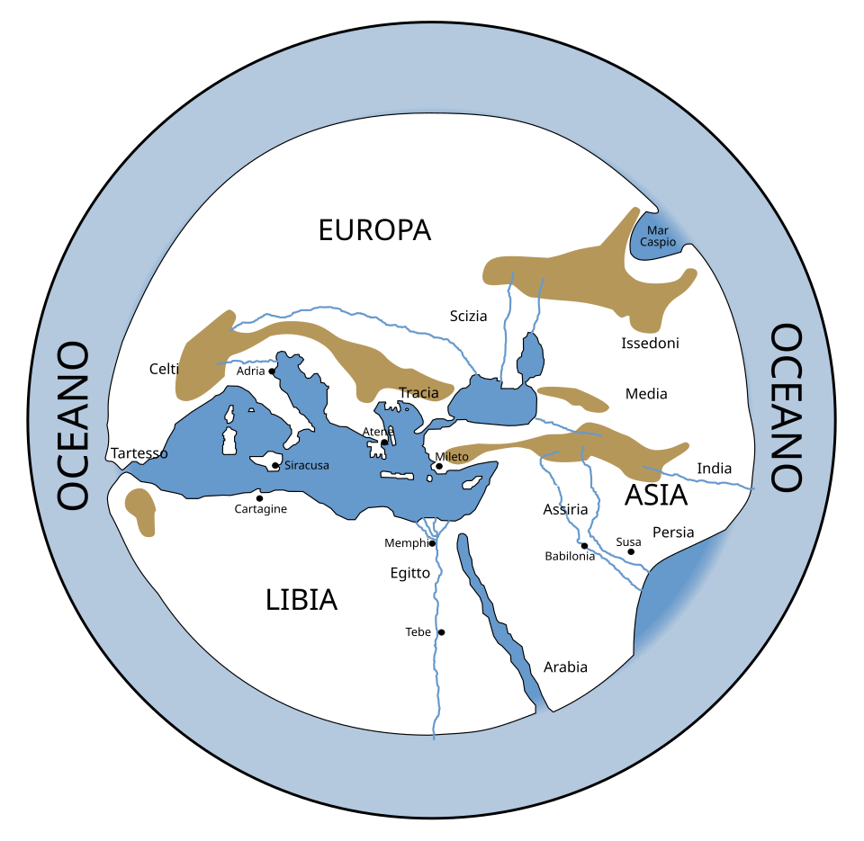
Město Milétus (ve středu světového plánu) podle pojetí Hekatea z Milétu (kolem 5. století př. Kr.)

Slide 7
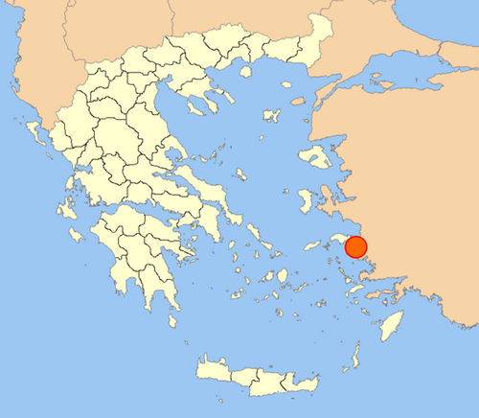
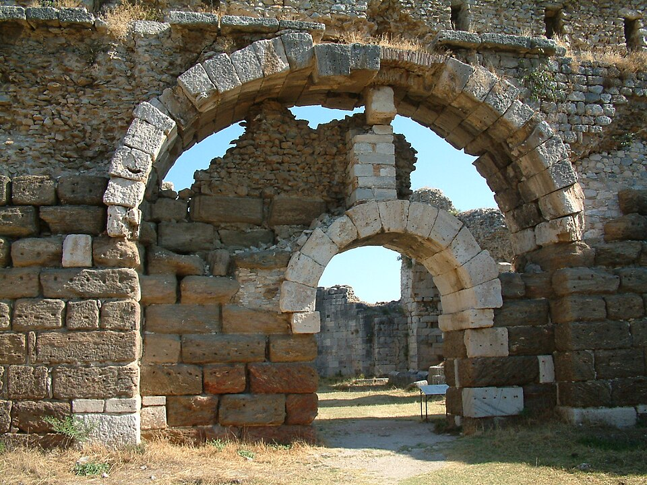
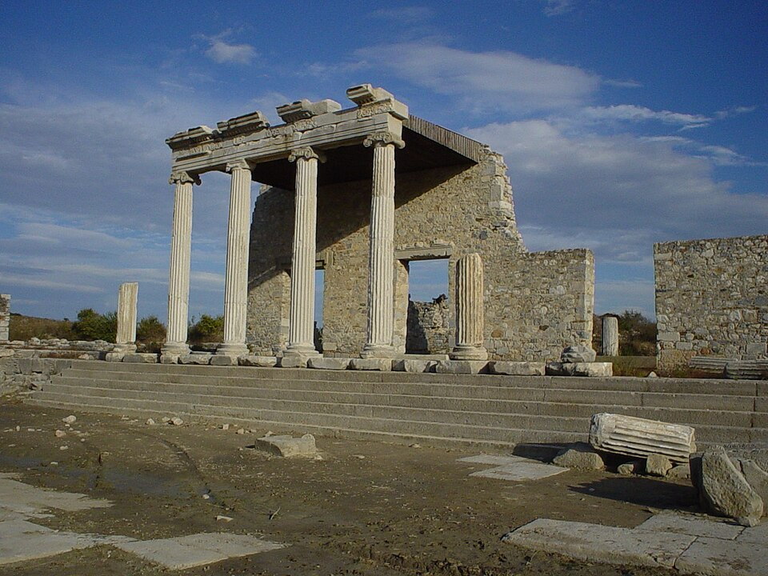
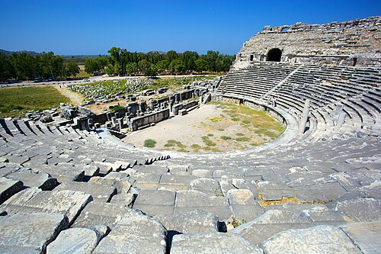
Hledání pralátky či počátku všeho
Milétská škola
Thalés z Milétu (624–548 př. Kr.): Voda – dává život, mění skupenství a prostupuje vším.
Anaximandros (610–546 př. Kr.): apeiron (ř. a-peras: nekonečno, bezmezno)
Anaximenés (585–528/525 př. Kr.): vzduch (apeiros aér): zřeďováním a zhušťováním se mění v ostatní živly; kvalita a kvantita.
Milétos v Malé Asii, dnešní Milét v Turecku

Slide 8
Pythagoras (572–494 př. Kr.) ze Samu
utekl do j Itálie (Krotón, dnes Cotrone), zde filosofickonáboženský kruh, „pythagorovský spolek“ – mystéria, upravený orfismus, dualismus: sóma séma. K očištění: pěstování spořádaného, spravedlivého života – životospráva, askeze. „pythagorovské mlčení“ (5 let, „vůl na jazyku“), „noční poslouchání“ – autos efá. Společný majetek – stolování, recitace (Homéra), hudba, cvičení. Na konci dne: sebereflexe. Později: mathématikové, akúsmatikové (náboženské rozjímání, číselná mystika).
Harmonie
Hudba sfér
Číslo základem všeho (tedy: omezené). Neomezené je nesmyslné a nerozumné.

Slide 9
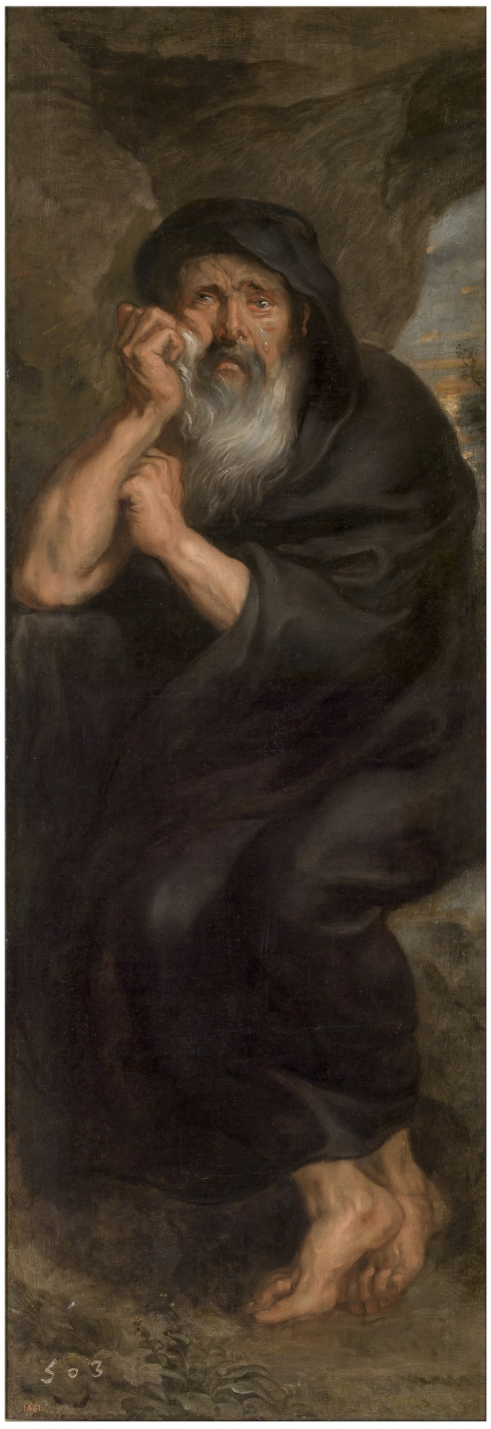
Herakleitos z Efesu (540–480 př. Kr.): Filosofie věčné změny
Herakleitos o Pythagorovi: Pythagoras jako praotec všech podvodníků pěstujících polymathii (mnohoučenost, všeznalectví).
Herakleitos představuje svět jako neustálý pohyb a napětí mezi protiklady. Z aristokratické rodiny, přesto volbou poustevníkem.
Rádl zdůrazňuje jeho koncept morální odpovědnosti vůči vesmírnému zákonu.
Vše plyne (Panta rhei): Svět není statický, nelze dvakrát vstoupit do téže řeky. Dynamiku a proměnlivost nejlépe symbolizuje oheň.
Logos: Za zdánlivým chaosem změn stojí skrytý vesmírný řád, smysl, rozum (logos), který všemu vládne a jejž by lidé měli rozpoznat.
Heraclitus, „Plačící filosof“
Peter Paul Rubens
Copyright ©Museo Nacional del Prado
https://www.museodelprado.es/en/the-collection/art-work/heraclitus-the-crying-philosopher/100d0d40-36c5-498c-92ac-c7c6cdf76016

Slide 10
Herakleitos z Efesu: Filosofie věčné změny
„Probuzeným je svět jeden a společný, avšak každý ze spících se obrací k vlastnímu.“ B 89
„Hledám sebe sama.“ B 101
„Život je dítě, které si hraje, hraje s kostkami: království náleží dítěti.“ B 52
„Nemoc činí zdraví příjemným a dobrým“ B 111
„Ti, kdo neumějí naslouchat, neumějí ani mluvit.“ B 104
„Naše žití je smrt jiných a žití jiných je naše smrt.“ B 77
vše se mění a neustále zaniká (fysis)
Miriam Prokešová (Myšlenky velkých filosofů v zrcadle jejich dětství,s. 110): „Herakleitos a Aristoteles, aneb Podivínství a Zabydlenost jsoucna“

Slide 11
Herakleitos z Efesu: Filosofie věčné změny
běžné mínění x vhled – logos
„Ani ten, kdo prochází všechny cesty, nemůže svým krokem najít hranice duše: tak hluboké má určení.“ B 45
„k duši patří logos/duši je vlastní logos, který roste sám sebou.“ B 115 = filosof, který možná poprvé hleděl na nitro člověka.
„... z neshodného je nejkrásnější harmonie“:
Harmonie = Aréus (válka, boj) + Afrodita (krása, láska)
„Neviditelná harmonie je silnější než viditelná.“ Zákon přechodu protikladů, vystřídání jejich moci: „Ze všeho se stává jedno a z jednoho všechno.“
„... boj je všem společný, právo je sporem.“
„vše se děje podle sporu a nutnosti.“

Slide 12
Parmenidés z Eleje (510–450 př. Kr.): nehybné Bytí
Elea řecká kolonie, dnes u Salerna na jihu Itálie
Parmenidés ve své básni (o přírodě, nedochovaná) popisoval dva pohledy na skutečnost:
„Aletheia“ neboli pravda: veškerá skutečnost je jedna, změna je nemožná a existence je nadčasová a jednotná.
„Doxa“ neboli mínění, názor, zdání, smyslové schopnosti vytvářejí představy (často mylné, falešné).
považován za zakladatele ontologie: Elejská škola
reakce na Herakleita: radikální tvrzení, že pravá skutečnost se nemění. Smysly nás klamou, pravdu odhaluje pouze čistý rozum.
Bytí jest, nebytí není: Parmenidés tvrdí, že vznik a zánik jsou pouhé lidské iluze. Skutečné Bytí je věčné, nehybné, nedělitelné a stálé.
Kritika smyslů: Změna, kterou vidíme kolem sebe, je jen zdání (doxa). Skutečnost lze pochopit výhradně racionální logikou.

Slide 13
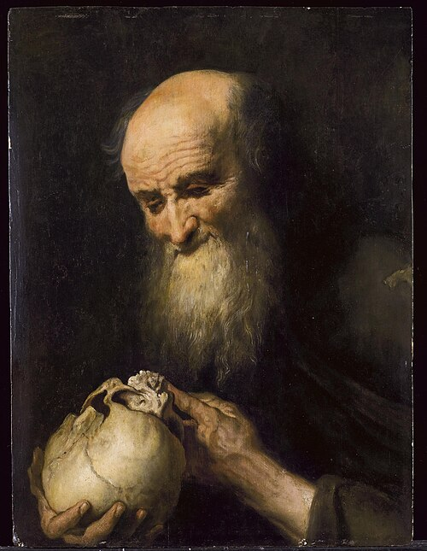
Demokritos z Abdér (460–370 př. Kr.)
Svět se skládá z atomů a prázdna.
Atomy jsou věčné a neměnné (jako Parmenidovo bytí),
ale jejich neustálým přeskupováním v prázdném prostoru vzniká proměnlivý svět (Herakleitův pohyb).
zobrazován jako „smějící se filosof“, protože lidské hemžení a starosti považoval za malicherné v porovnání s věčným tancem atomů.

Slide 14
Rádlova kritika
Když Miléťané redukovali svět na vodu nebo vzduch a Demokritos na pouhý „tanec atomů“ v prázdnu, zbavili podle Rádla vesmír smyslu a účelu.
Čistý materialismus vede dle Rádla člověka k pasivitě. Pokud je vše jen mechanický pohyb hmoty, mizí lidská svoboda a morální odpovědnost. Rádl: Svět nelze pochopit bez duchovního rozměru a vyššího cíle (teleologie).
Kritika odtrženosti od reality (Elejská škola). Eleaté vytvořili sice logicky dokonalý, ale zcela abstraktní systém.
Parmenidovo učení o tom, že pravé Bytí je nehybné a smyslový svět plný změn je pouhá iluze, naráželo na Rádlovo bytostné přesvědčení o hodnotě lidského jednání.
Dle Rádla znamená utíkání do světa čistých, nehybných idejí a prohlašování žité skutečnosti za klam rezignování na nápravu světa. Skutečná filosofie musí být živá, aktivní a prožívaná tady a teď.
Rádl ranné řecké filosofy vnímá jako myslitele, kteří sice objevili kritický rozum (logos), ale zabloudili buď v chladné mechanické přírodě, nebo v nebezpečném morálním relativismu.

Slide 15
Kritika Rádlových Dějin filosofie
Patočka a okruh kolem něj oceňovali, že Rádl s dávno zemřelými filosofy zápasí jako s živými partnery. Fascinovalo je Rádlovo přesvědčení, že minulost má smysl zkoumat jen tehdy, pokud nám pomáhá řešit krizi přítomnosti a ukazovat cestu do budoucnosti.
Inspirace pro „život v pravdě“: Rádlův důraz na nepředmětnou výzvu pravdy, která na člověka mravně apeluje, se stal jedním z hlavních kořenů Patočkova vlastního filosofického projektu (především konceptu negativního platonismu a pozdějšího chartistického pojetí života v pravdě). Patočka sice s mnoha Rádlovými konkrétními historickými soudy nesouhlasil, ale jeho metodu „dějin jako zápasu“ považoval za hluboce inspirativní.
Ohlas u kulturní veřejnosti: Pro širší veřejnost a spisovatele (včetně okruhu Karla Čapka) byla kniha nesmírně čtivá. Oceňovali, že Rádl psal záměrně tak, „aby tomu rozuměla i jeho maminka“. Kniha byla vnímána jako literární událost, plná břitkého sarkasmu, která nenechala nikoho chladným, i když čtenáře často provokovala.

Slide 16
Kritika Rádlových Dějin filosofie
Rádlovy Dějiny filosofie byly mnohými akademiky (např. Františkem Krejčím nebo Josefem Tvrdým – pozitivisté) považovány za vědecky nespolehlivé

Slide 17
Klíčové: Porozumění

